Slide 1
Micronutriments
DIS -2020

Slide 2
Les vitamines
Vitamines hydrosolubles
Qui s’emmagasinent peu dans l’organisme. Le surplus est éliminé par les selles et urines. Peu stables, sensibles à la chaleur et oxydation. Se sont les vitamines C et du complexe B
Vitamines liposolubles
Absorbées avec les graisses alimentaires. Résistent bien aux méthodes de cuisson normale et certaine s’emmagasinent dans l’organisme. Se sont les vitamines A, D et E
Composés organiques qui ne subissent pas de transformations chimiques.
Quantités infimes indispensables à la croissance et au maintien de la santé

Slide 3
Vitamines C
Saviez-vous que la nicotine est responsable de la destruction d’une grande partie de la vitamine C, ce qui entraîne une malabsorption du fer
La moins stable des vitamines hydrosolubles. Elle est donc celle qui risque le plus de causer des déficiences
Comme elle est rapidement éliminée = peu de risque d’excès.
Par contre sa carence peut avoir des conséquences importantes tels: ralentissement de la guérison, diminution de la résistance aux infections, mauvaise absorption de fer, fragilité des capillaires sanguins
Participer à la croissance.
Permettre la formation des os et des dents.
Préserver l’intégrité des capillaires.
Favoriser la guérison des plaies.
Augmenter la résistance à l’hémorragie.
Affermir les gencives.
Augmenter la résistance aux infections (anti-infectieux).
Stimuler l’absorption du fer.
Agir comme antioxydant.

Slide 4
Complexe B
Rôles
Vitamines
B₁ (thiamine)
Normalité:
0,8 mg/jour
Assurer un appétit normal.
Participer au métabolisme des glucides,
des lipides et des protéines.
Participer à la respiration tissulaire.
Renforcer les battements cardiaques.
Maintenir la stabilité émotive, prévenir
L’irritabilité et les états dépressifs.
Stimuler le tonus musculaire de l’intestin.
Vitamine anti-béribéri
Vitamine hydrosoluble
Déficience plutôt rare, car plus stable que la Vitamine C
Vous trouverez la majorité des vitamines du Complexe B dans la viande, foie, abats, volailles, poissons, céréales à grains entiers et légumes verts. Seule la B12 ne présente aucune source d’origine végétale. (Les boissons de soya sont enrichies de B12)

Slide 5
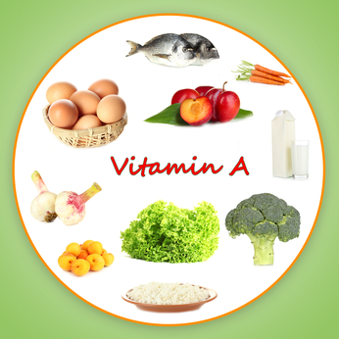
Vitamine A
D’origine animale (sous forme de vit. A)
Huile de foie de poisson, Abats, foie
Lait entier, Beurre, crème, fromage
Jaune d’œuf
D’origine végétale (sous forme de carotène)
Carotte et jus de carotte, Cantaloup
Pêche , Courge , Brocoli
Vitamine liposoluble
La vitamine A, ou rétinol, a été la première vitamine liposoluble à être identifiée
Absorbées avec les graisses alimentaires
Résistent bien aux méthodes de cuisson normale et certaine s’emmagasinent dans l’organisme
Permettre la vision nocturne.
Entretenir des structures épithéliales normales.
Favoriser la croissance et le développement des os et des dents.
Augmenter la résistance aux infections.
Permettre la reproduction et la lactation.
Agir comme antioxydant.
Maintenir l’intégrité de la peau.
Rôles

Slide 6
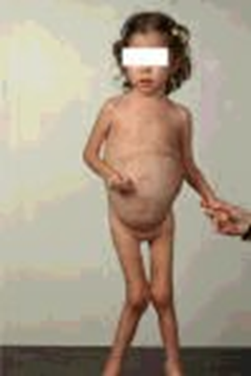
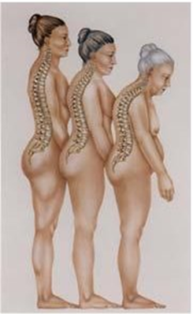
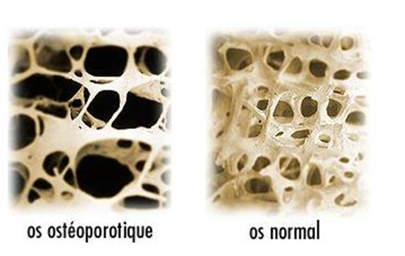
Vitamine D
Vitamine liposoluble
Seulement dans les aliments d’origine animale
Ajouté dans certains aliments (ex; Lait)
Les surplus sont mis en réserve dans le foie, peau et squelette
Rôles
Participer à la croissance, au développement normal et à la formation des os et des dents.
Augmenter l’absorption du calcium et du phosphore.
Prévenir et traiter le rachitisme.
Traiter l’ostéoporose
Poissons: saumon, thon, truite, flétan, sardines
Lait enrichi de vitamine D

Slide 7
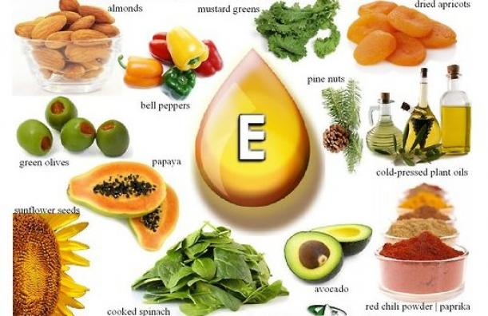
Vitamine E
Sources :
Huile de germe de blé, Amandes, noisettes, Germe de céréale
Huile de tournesol, Noix
Rôles
Agir comme antioxydant des lipides.
Augmenter l’activité de la vitamine A.
Protéger la vitamine C.
Ralentir le processus de vieillissement des cellules.
Largement répandue dans la nature et son surplus est mis en réserve sans les tissus graisseux

Slide 8
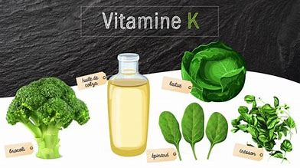
Vitamine K
Synthétisée au niveau du colon aussi appelé antihémorragique
Rôles
Synthétiser la prothrombine et permettre la coagulation en prévenant l’hémorragie
Sources
Légumes verts: épinard, brocoli, chicorée, fève verte, bette à carde
Chou-fleur
Chou de Bruxelles
Foie

Slide 9
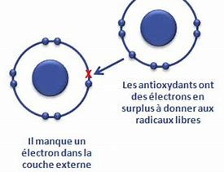
Radicaux libres
Selon diverses études, ils pourraient être responsables de plusieurs maladies et du vieillissement des cellules.
Certains aliments, notamment ceux qui contiennent de la vitamine E, de la vitamine C et de la carotène, sont considérés comme des antioxydants, c’est-à-dire qu’ils inactivent les radicaux libres.
Corps atomiques instables qui entrainent des réactions de destructions au niveau cellulaire

Slide 10
Sels minéraux
Éléments chimiques inorganiques qui entrent dans la composition des aliments.
Constituants de la cellule et règlent les différentes fonctions de l’organisme
Ne subissent pas de transformation au cours de la digestion
C’est ce qu’on appelle des électrolytes
Les besoins journaliers sont variables
Certains sont essentiels en quantité parfois infime ce que l’on appelle des oligoéléments
Oligoéléments = nutriment en masse inférieure à 1mg/kg, aussi possède une toxicité si trop présente dans l’organisme

Slide 11
Le fer et le cuivre
Le fer (Fe) risque fort d’être déficient dans l’organisme humain.
En effet, seule une petite quantité du fer ingéré est absorbée (5 à 10%), et les besoins sont grands.
Pour être absorbé, le fer a besoin d’un apport suffisant en vitamine C.
Il est utilisé pour formé l’hémoglobine, et les surplus sont emmagasinés dans le foie, la moelle osseuse, la rate et les muscles squelettiques.
Peu de fer est éliminé, et l’excrétion se fait par les selles, la bile et les pertes sanguines.
Le cuivre (Cu) stimule l’utilisation du fer dans la synthèse de l’hémoglobine.
Il est rarement déficient dans l’organisme puisque seulement des traces sont nécessaires.
Les sources alimentaires du cuivre sont les mêmes que celles du fer.

Slide 12
Rôles
Souvenez-vous que la nicotine détruit en grande partie la vitamine C. Il est donc facile d’imaginer qu’une personne qui fume, risque une carence en Vit.C est aussi susceptible de manquer de fer.
Cuivre
Constituer l’hémoglobine des globules rouges.
Transporter l’oxygène (O2) des poumons aux tissus et le gaz carbonique (CO2) des tissus aux poumons
stimule l’utilisation du fer dans la synthèse de l’hémoglobine
Rarement déficient dans l’organisme, puisque seulement des traces sont nécessaires
Le fer est aussi utilisé pour former l’hémoglobine.
HÉMOGLOBINE = responsable du transport O2 et CO2 dans le sang !
Une carence en fer fera diminuer le taux d’hémoglobine et entrainera une anémie !

Slide 13
Calcium et phosphore
Le calcium (Ca) et le phosphore (P) sont intimement liés comme constituants des os et des dents.
Contrairement au calcium, on risque peu de manquer de phosphore puisque presque tous les aliments en contiennent.
Pour être absorbés adéquatement, ils ont besoin de la vitamine D, d’une bonne absorption des lipides et d’une bonne moyenne entre l’apport en calcium et en phosphore.
Certains aliments contiennent du calcium plus facilement assimilable, par exemple le lait et les produits laitiers
L’absorption est également favorisée par l’exercice.
L’organisme prend ce dont il a besoin, puis élimine le reste par l’urine et les selles.
Un apport trop grand en calcium peut entraîner des surplus qui s’entreposent dans la partie spongieuse de l’os.

Slide 14
Rôles
Calcium
Agir comme constituant des os et des dents.
Maintenir le pH sanguin en équilibre acido-basique (réserve alcaline).
Agir comme constituant essentiel dans le processus de la coagulation sanguine.
Maintenir l’excitabilité nerveuse et le tonus musculaire.
Participer à la régularisation du rythme cardiaque en augmentant la fréquence cardiaque et en renforçant la contraction.
Phosphore
Agir comme constituant des os et des dents.
Maintenir le pH sanguin en équilibre acido-basique (réserve alcaline).
Participer aux transferts d’énergie dans le métabolisme cellulaire.
Les premiers signes d’une diminution du taux de calcium sanguin sont les suivants: bradycardie et augmentation de l’irritabilité nerveuse entraînant des spasmes musculaires

Slide 15
Sodium, Potassium et Chlore
Le sodium (Na), le potassium (K) et le chlore (Cl) sont associés par leurs rôles, et ils sont rarement déficients chez une personne en santé.
Situés dans les liquides corporels et les tissus, ils sont éliminés dans l’urine, les matières fécales et la sueur.
Les principales causes d’une diminution de ces sels dans l’organisme sont une transpiration excessive, un épisode de diarrhées et de vomissements et la prise de certains médicaments qui augmentent la diurèse (quantité d’urine éliminée dans une journée).
Le chlore et le sodium sont intimement liés pour former le chlorure de sodium (NaCl), ou sel de table.

Slide 16
Rôles
Potassium K
Contrôler la pression osmotique et le volume des liquides corporels.
Participer au transport de l’influx nerveux et à la contraction musculaire.
Maintenir le pH sanguin en équilibre acido-basique (réserve alcaline).
Participer à la régularisation du rythme cardiaque en diminuant la fréquence des battements cardiaques et la force de contraction.
Chlore CL
Constituer l’acide chlorhydrique (HCl), élément essentiel à la digestion des aliments
Sodium NA
Contrôler la pression osmotique et le volume des liquides corporels.
Participer au transport de l’influx nerveux et à la contraction musculaire.
Maintenir le pH sanguin en équilibre acido-basique (réserve alcaline).

Slide 17
Une grande quantité de sodium et de potassium augmente la rétention d’eau, ce qui provoque l’œdème.
Les premiers signes d’une déficience en sodium sont la fatigue, la sécheresse de la peau, l’hypotension et les palpitations.
Manifestations =symptômes de déshydratation, transpiration excessive, vomissement et diarrhée
(principales causes d’une diminution de sels dans l’organisme)
Certains médicaments augmentent la diurèse
DIURÈSE = Qté d’urine éliminée dans une journée

Slide 18
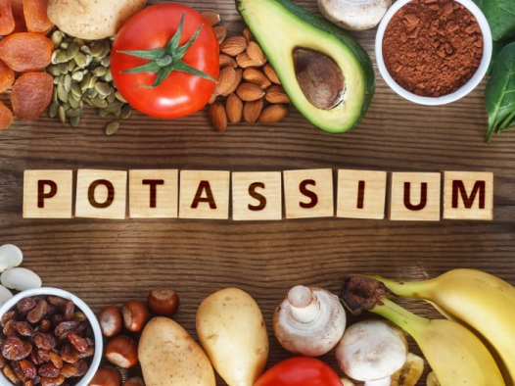
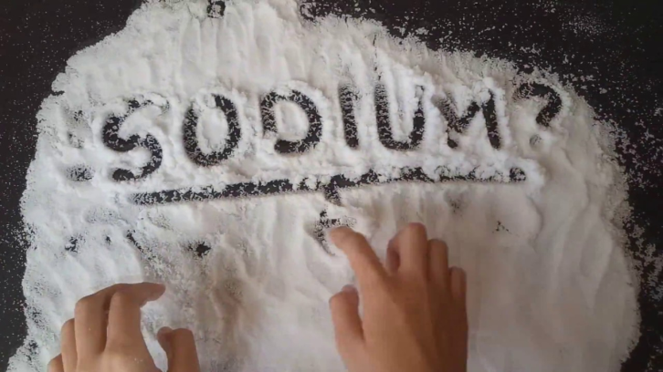
Déshydratation
Fatigue et irritabilité
Crampes et faiblesses musculaire
Variation du rythme cardiaque
Carence en sodium et en potassium
Œdème
Augmente la TA
Variation du rythme cardiaque
Excès en sodium et en potassium

Slide 19
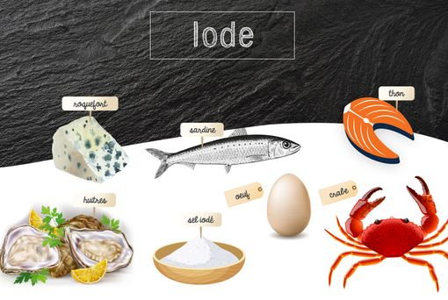
Iode
L’iode (I) est le constituant essentiel de la thyroxine, qui est l’hormone sécrétée par la glande thyroïde.
Une petite quantité d’iode est nécessaire à la fabrication de cette hormone.
Le rôle de l’iode est :
Contribuer à maintenir le métabolisme basal de l’organisme
Essentiel à la synthèse des hormones thyroïdiennes

Slide 20
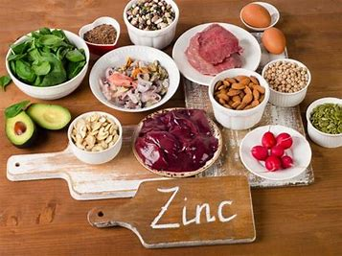
ZINC
Le zinc (Zn) est présent dans de nombreux aliments.
Rôles :
Participer à la synthèse des protéines.
Accélérer la cicatrisation des plaies, des brûlures et des ulcères de la peau.
Favoriser la repousse des cheveux.
Une carence en Zinc retarde la croissance et la régénération des tissus. Il affecte aussi la synthèse des protéines.

Slide 21
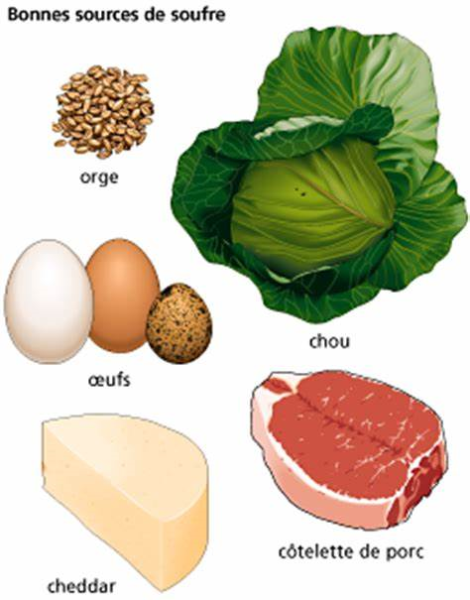
Souffre
Le soufre (S) est le constituant de plusieurs acides aminés.
Il y a peu de déficiences en soufre puisque toutes les protéines en contiennent.
Rôles :
Contribuer à assurer le processus de la croissance
Aider au développement des cheveux
Maintenir le pH sanguin en équilibre acido-basique (réserve acide)
Une carence en souffre peu ralentir la croissance et la régénération des tissus.

Slide 22
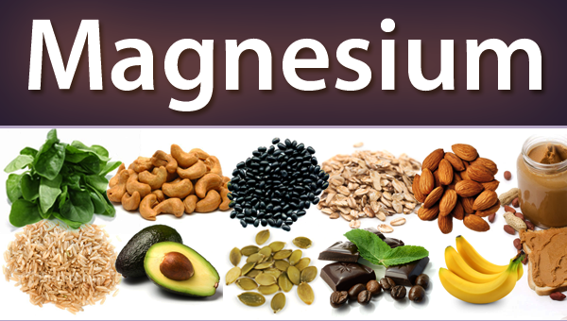
Magnésium
Qui contribue à la structure des os avec le calcium et le phosphore.
Rôles :
Participe à la formation des os
Une carence en souffre peu ralentir la croissance et la régénération des tissus

Slide 23
Autres sels minéraux
D’autres sels minéraux sont également présents dans les différents aliments
Comme ils sont nécessaires en très petites quantités, on les appelle oligoéléments
Ces oligoéléments entrent dans la composition d’enzymes ou servent à leur activation.
Il s’agit du chrome (Cr), du cobalt (Co), du cuivre (Cu), du fluor (F), du manganèse (Mn), du molybdène (Mo), du silicium (Si), de l’étain (Sn), du vanadium (U) et du zinc (Zn).

Slide 24
Eau
L’eau (H2O) est le composant le plus important dans l’organisme après l’oxygène.
Elle constitue un peu plus de 60% de la masse corporelle, et une perte de 10 à 20% peut causer de graves dérèglements.
L’eau ne subit aucune transformation au cours de la digestion; elle est absorbée telle quelle au niveau du petit intestin, mais surtout au niveau du côlon.
Elle est excrétée par les reins, la peau, la respiration et un peu dans les selles.

Slide 25
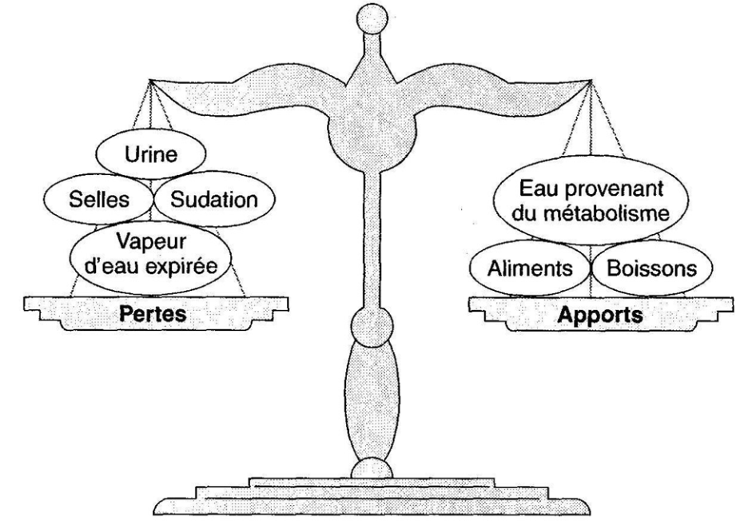
Rôles
Vu l’importance de l’eau dans le métabolisme journalier, il est essentiel de compenser les pertes quotidiennes par un apport équivalent.
C’est ce qu’on appelle maintenir l’équilibre hydrique
Agir comme constituant essentiel du sang, de la lymphe, des sécrétions, des liquides inter et intracellulaires.
Participer à la régulation de la température corporelle.
Agir comme constituant essentiel dans le phénomène de l’osmose.
Intervenir en tant que constituant essentiel dans le métabolisme des aliments:
transporter les nutriments en les dissolvant au cours de la digestion et de l’absorption;
permettre les échanges cellulaires.
Transporter les nutriments et les globules dans la circulation.
Participer à l’élimination des déchets dans l’urine, la sueur, les poumons et les selles

